Slide 1
Межведомственное взаимодействие в вопросах профилактики травли
в образовательных организациях
г.о. Жуковский
Зубков Андрей Вячеславович
социальный педагог, методист
МБОУ школа-интернат г.о. Жуковский
Центр «Высота»

Slide 2
Условия межведомственного взаимодействия в вопросах профилактики травли в образовательных организациях
Для эффективного решения проблем травли необходимо активное сотрудничество всех субъектов системы в сфере профилактики безнадзорности и правонарушений несовершеннолетних, школьного сообщества, учащихся и их родителей.
Сотрудничество необходимо на разных уровнях:
в предупреждении травли через создание здорового психологического климата в школах,
культивирования отношений на основе принципов взаимоуважения и сотрудничества,
повышения правовой грамотности участников образовательного процесса,
развитие школьного самоуправления и служб школьной медиации, а также через взаимодействовие с молодёжными общественными организациями.

Slide 3
Субъекты системы профилактики
Классные руководители
Педагоги – психологи
Социальные педагоги
Советы профилактики
Психолого-педагогические консилиумы
Школьные службы медиации и примирения
Специалисты Центра «Высота» МБОУ школы-интернат г.о. Жуковский
МУ ДПО «Учебно-методический Центр» г.о. Жуковский
Инспекция ОДН ОМВД г.о. Жуковский
Комиссия по делам несовершеннолетних и защите их прав
Окружное управление социального развития № 5 Минсоцразвития (опека и попечительство)
ЦКБ г.о. Жуковский (психиатр, медицинский психолог)

Slide 4
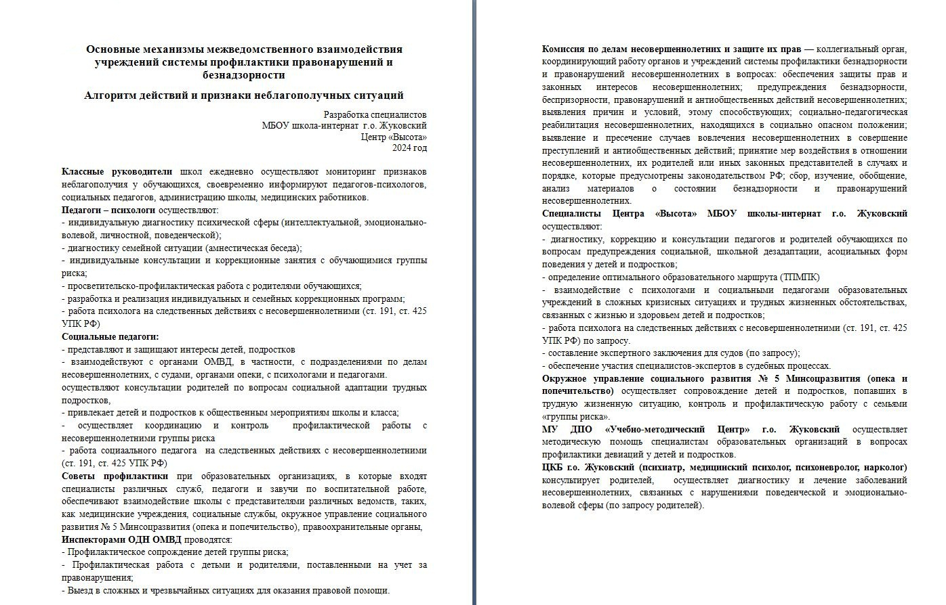
«Механизмы взаимодействия» - методическая разработка 2008г., ежегодно редактируемая в соответсвии с новыми рисками, содержит алгоритмы действий педагогов и специалистов образовательных организаций по профилактике и разрешению ситуаций неблагополучия у обучающихся, в том числе травли.

Slide 5
8. Травля, интернет-травля - агрессивное преследование одного из членов коллектива со стороны другого Психологическая форма - угрозы, насмешки, клевета, изоляция и т. д., в том числе в сети Internet/ Физическая форма — толчки, побои, прочие насильственные действия, порча имущества жертвы и т. д. | - Синяки, происхождение которых ребенок объясняет неохотно или невнятно -Поврежденные или потерянные вещи - Симулирование болезни, чтобы не идти в школу - Изменение привычек в еде - Снятся кошмары, появляются страхи - Отсутствие желания ходить в школу потеря интереса к школьной работе, худшие оценки, чем обычно - Желание избежать массовых мероприятий, сокращение общения с друзьями - Попытки запугивания младших братьев и сестер или других детей (иногда они начинают имитировать то, что с ними происходит) - Саморазрушающее поведение (травмируют себя, обвиняют самих себя, пытаются убежать из дома или говорить о самоубийстве) - Заявляют о намерении отомстить обидчикам | Выявляют: - педагоги; классные руководители родители обучающихся Сообщают: - социальному педагогу; - психологу Администрация школы - создает комиссию (совет профилактики: социальный педагог, классный руководитель, инспектор ОДН) Родительский контроль Классный руководитель. Мероприятия по предупреждению конфликтов в коллективе класса. * Случаи травли подлежат рассмотрению на Совете профилактики школы с участием родителей и инспектора ОДН ОМВД. с последущим внутришкольным учетом). В случае повторного случая информируются ОДН ОМВД, КДНиЗП. Осуществляется педагогическая, социальная, медицинская и психологическая помощь.

Slide 6
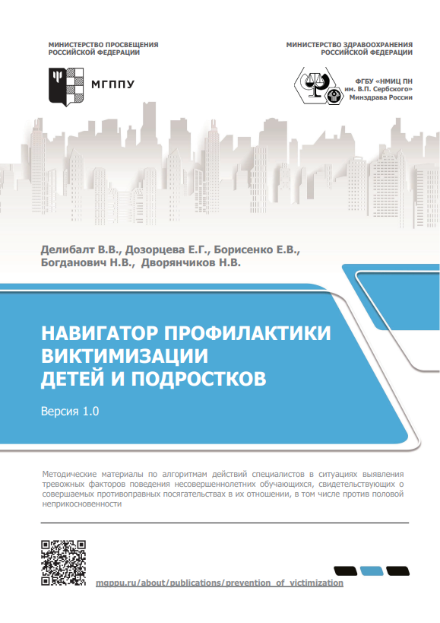

В 2024 году эксперты факультета «Юридическая психология» ФГБОУ ВО МГППУ и ФГБУ «НМИЦ ПН им. В.П. Сербского» Минздрава России разработали Методические материалы по алгоритмам действий специалистов в ситуациях выявления тревожных факторов поведения несовершеннолетних обучающихся, свидетельствующих о совершаемых противоправных посягательствах в их отношении, в том числе против половой неприкосновенности — «Навигатор профилактики виктимизации детей и подростков»
Разработка выполнена в соответствии с пунктом 7 Протокола заседания межведомственной рабочей группы по вопросам профилактики сексуального насилия в отношении несовершеннолетних при Правительственной комиссии по делам несовершеннолетних и защите их прав (№2 Д07-20/07 от 25 июня 2024 года).

Slide 7
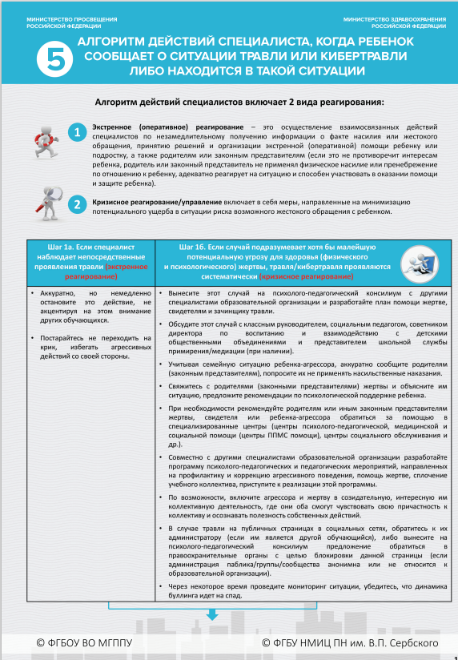
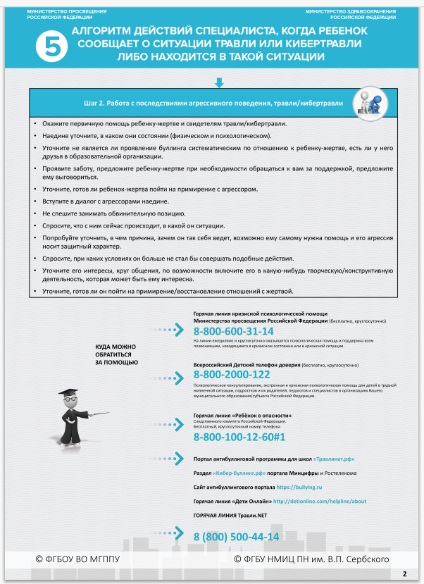

Slide 8
Сложность и многоаспектность этого явления предопределяет то, что, меры, применяемые в конкретной ситуации, должны носить комплексный характер и быть рассчитаны на работу как с жертвой травли и агрессором, так и со всей референтной группой в школьном коллективе. Также для успешного осуществления профилактической работы необходимо вовлечь в работу не только детей и подростков, но и их ближайшее окружение, прежде всего представителей администрации учебного заведения, педагогов и родителей. Кроме того, действие осуществляемых мер не должно быть ограничено рамками образовательного учреждения: должен быть комплексный подход, затрагивающий всех субъектов профилактики травли.

